Slide 1
70-лет Победы
Поддубная Ирина, 5 класс, БОУ города Омска "Гимназия № 150" Руководитель: Санникова П.А,, учитель информатики, БОУ города Омска "Гимназия № 150" Омская область 2015

Slide 2
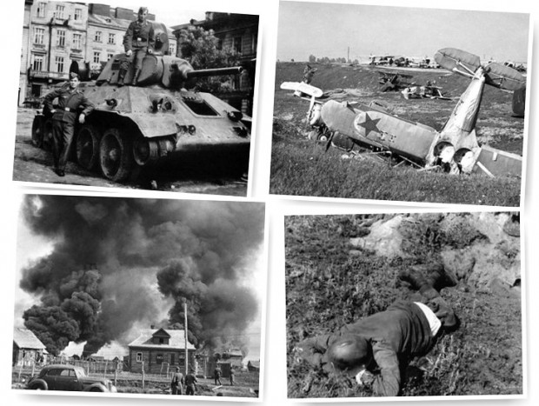
Начало ВОВ
22 июня 1941 года в 4 утра без объявления войны фашистская Германия и её союзники напали на Советский Союз. Части Красной армии были атакованы немецкими войсками на всём протяжении границы. Бомбардировкам подверглись Рига, Киев, Севастополь и многие другие города, железнодорожные узлы, аэродромы, военно-морские базы СССР, осуществлялся артиллерийский обстрел пограничных укреплений и районов дислокации советских войск вблизи границы от Балтийского моря до Карпат. Началась Великая Отечественная война.
Тогда еще никто не знал, что в историю человечества она войдет как самая кровопролитная. Никто не догадывался, что советскому народу предстоит пройти через нечеловеческие испытания, пройти и победить. Избавить мир от фашизма, показав всем, что дух солдата Красной Армии не дано сломить захватчикам. Никто и предположить не мог, что названия городов-героев станут известны всему миру, что Сталинград станет символом стойкости наших людей, Ленинград — символом мужества, Брест — символом отваги. Что, наравне с мужчинами-воинами, землю от фашисткой чумы геройски станут защищать старики, женщины и дети.

Slide 3
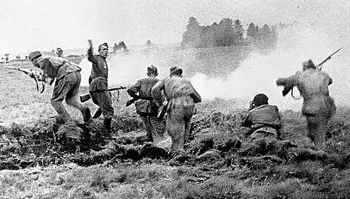
Война- страшное слово
Война... Как много говорит это слово. Война - страдание матерей, сотни погибших солдат, сотни сирот и семей без отцов, жуткие воспоминания людей. Да и нам, не видевшим войны, не до смеха. Солдаты служили честно, без корысти. Они защищали отечество, родных и близких.
Жестоко фашисты относились к русским людям, солдатам. Я смотрела снимки музея
"Памяти погибших". В этом путеводителе фотография камеры пыток, а на стене этой
жуткой комнаты надпись: "Оставь надежду всяк сюда входящий". Эти страшные строки
меня испугали, они как угроза. Жутко становится на душе. Какое горе испытывали люди, когда в дом приходила похоронка. И все же такие семьи надеялись на то, что мужья и дети вернутся домой. Страшно при мысли, что война может начаться. Ведь она не может длиться вечно. Нельзя воевать беспрерывно. Надо думать и о детях, и о матерях, и обо всех людях прежде, чем начать войну. Мне нравится фраза: "Люди, давайте жить дружно!"

Slide 4
Долгожданный День Победы
Что такое День Победы
Что такое День Победы? Это утренний парад: Едут танки и ракеты, Марширует строй солдат. Что такое День Победы? Это праздничный салют: Фейерверк взлетает в небо, Рассыпаясь там и тут. Что такое День Победы? Это песни за столом, Это речи и беседы, Это дедушкин альбом. Это фрукты и конфеты, Это запахи весны… Что такое День Победы – Это значит – нет войны
Погибшим и живым Погибшим – Быть бессменно на посту, Им жить в названьях Улиц и в былинах. Их подвигов святую красоту Отобразят художники в картинах. Живым – Героев чтить, не забывать, Их имена хранить В бессмертных списках, Об их отваге всем напоминать И класть цветы К подножьям обелисков!

Slide 5
Герои Великой Отечественной войны
Неизвестный солдат Ярко звезды горят, И в кремлевском саду Неизвестный солдат Спит у всех на виду. Над гранитной плитой Вечный свет негасим. Вся страна сиротой Наклонилась над ним. Он не сдал автомат И пилотку свою. Неизвестный солдат Пал в жестоком бою. Неизвестный солдат – Чей-то сын или брат, Он с войны никогда Не вернется назад. Ярко звезды горят, И в кремлевском саду Неизвестный солдат Спит у всех на виду. Свет зажгли мы ему Под стеною Кремля, А могила ему – Вся земля, вся земля.

Slide 6
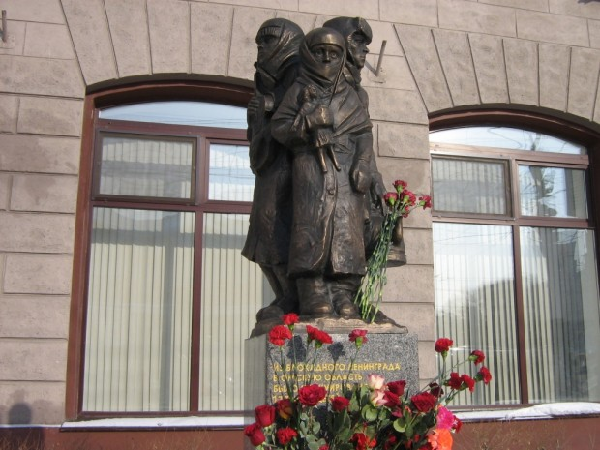
Памятник детям – блокадникам
21 февраля в Омске открыли памятник детям блокадного Ленинграда. Событие приурочили к юбилею снятия блокады города-Героя и Дню защитника Отечества. Скульптуру установили на Ленинградской площади, возле магазина «Жемчужина», где уже размещены две мемориальные доски, посвященные городу-герою. Памятник детям блокадного Ленинграда получился очень трогательный. Композиция изображает трёх худеньких, укутанных в платки ребятишек (девочек — с куклой и со скрипкой — и мальчика с чайником.), прижавшись друг к другу, испуганно смотрят на прохожих. Война заставила их отправиться из родного дома в далекий холодный сибирский город. Высота скульптуры — около 2 м с учетом пьедестала. Автор памятника — омский скульптор Сергей Голованцев. Участники церемонии - ветераны, представители власти, депутаты и просто омичи - почтили память погибших минутой молчания, возложили цветы. Напомню, что в годы Великой Отечественной войны Омск стал крупным центром эвакуации жителей осажденного Ленинграда. Город встречал приезжающих тепло радушно. Многие маленькие ленинградцы, потерявшие родных и близких, навсегда связали свою жизнь с Сибирью.

Slide 8
В год 70-й годовщины Победы в Великой Отечественной войне Издательство «Просвещение» проводит патриотическую акцию «Карта Памяти». Цель акции — массово привлечь школьников России к составлению карты памятников прошедшей войны.
Приглашение к участию в акции
как каждого школьника индивидуально, так и школьные коллективы, военно-патриотические и исторические клубы
Расскажите о памятниках своего города, поселка, деревни, станицы или аула жителям всей страны. Для этого необходимо сфотографировать памятник, посвященный событиям и героям Великой Отечественной войны. Сопроводите фотографии кратким описанием или рассказом.
Авторы самых интересных рассказов будут приглашены в Москву на парад Победы 9 мая.
Сайт «Карты памяти»: memory-map.prosv.ru. Сайт уже открыт!
Срок проведения акции: 10 февраля — 10 апреля.
Акция «Карта Памяти»

Slide 9
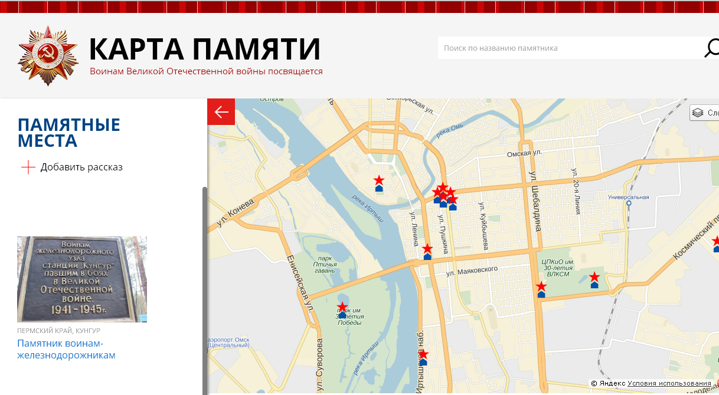

Slide 11
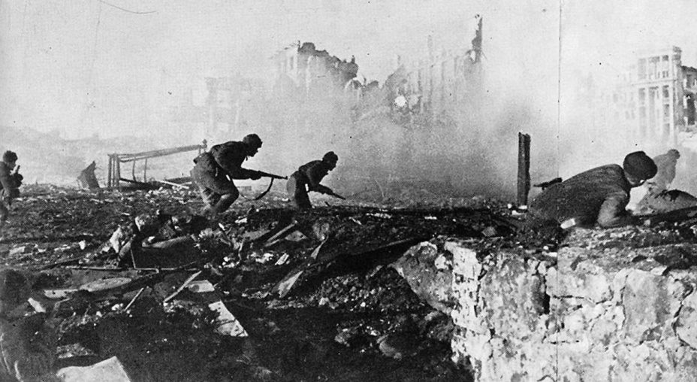
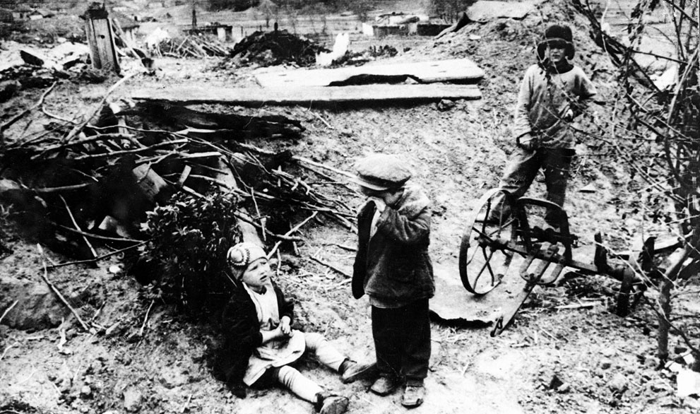
Война- жесточе нету слова

